Slide 1
Революционный процесс в России 1917 года.
Лекция 4.

Slide 2
Революция в теории К. Маркса и Ф. Энгельса
Человеческое общество развивается путем преодоления постоянно формирующихся противоречий.
Противоречия приобретают форму борьбы классов.
Революция – наиболее эффективный способ преодоления классовых противоречий и утверждения у власти прогрессивного класса.
Политическая революция – у власти остается тот же класс, меняется персональный состав правителей.
Социальная революция – к власти приходят представители прогрессивного класса.

Slide 3
Альтернативные концепции: Макс Вебер
Человечество развивается путем выработки новой рациональности и замены устаревшей рациональности более эффективной.
Конфликт рациональностей принимает форму столкновения страт: классов, сословий, профессиональных объединений, объединений по национальному, расовому, половому или возрастному принципу
Революция – один из возможных вариантов утверждения новой рациональности
Политическая революция – меняются способы управления в рамках одной рациональности
Социальная революция: происходит полная или частичная смена рациональности

Slide 4
Альтернативные концепции: Питирим Сорокин
Развитие общества происходит через стремление к удовлетворению «основных инстинктов» и, следовательно, борьбу за ресурсы.
«Ущемление инстинктов» существующим порядком ведет к действиям по его нарушению в двух видах: а) преступлениям; б) протестам.
“Когда же это ущемление становится массовым, оно ведет к массовому нарушению и низвержению порядка, к актам, которые тождественны тем, которые — будучи малочисленными — называются преступлениями, а когда становятся массовыми, меняют свою квалификацию и из «преступлений» превращаются в «революцию»”.
Политическая революция: происходит коррекция действующего порядка распределения благ.
Социальная революция: происходит полное или частичное разрушение действовавшего порядка распределения благ.

Slide 5
Альтернативные концепции. Вильфредо Парето
Человеческое общество развивается вследствие постоянного обновление элиты: властной, экономической, культурной.
Все конфликты в обществе возникают вследствие того, что действующая элита становится неэффективной и закрытой для обновления.
Революция – способ восстановить процесс «циркуляции» в элите или сменить элиту целиком: «История – кладбище аристократий».
Политическая революция – полная или частичная смена элиты, с сохранением базовых принципов ее формирования
Социальная революция – разрушение старых способов формирования элиты и выработка новых принципов ее функционирования

Slide 6
Альтернативные концепции: Норт Д., Уоллис Д., Вайнгаст Б.
«Насилие и социальные порядки» 2011 г.
Политическая революция: действующие институты сохраняются, меняется порядок их применения
Развитие человечества определяется действием институтов: фиксируемых и не фиксируемых правил, отражающих способ взаимодействия людей.
Основа всех конфликтов истории - это противоречие между институтами развития (модернизации) и институции консервации (архаики).
Революция – это способ устранения архаических институтов и замены их модернизационными.
Социальная революция полностью или частично разрушает действующие институты и заменяет их другими

Slide 7
Революция модерна.
Условие: часть элиты и часть населения хотят устранить устаревшие институты.
Действия: модернизаторы захватывают власть, уничтожают архаичную элиту и силой вводят новые институты.
Последствия:
утверждается новая рациональность, а вместе с ней – новая мотивация к труду;
устанавливаются новые принципы формирования элиты;
формируется гражданское общество;
страна получает импульс к развитию.
Примеры : Английская революция 1640 г.,
Великая Французская революция 1789 г.
Революция Мэйдзи в Японии 1868-1869 гг. (политическая)
Революция в Китае 1911 г.

Slide 8
Революция архаики
Условие: часть элиты проводит модернизационные реформы, другая часть – им противится; большинство населения не хочет модернизации.
Действие: противники модернизации захватывают власть и восстанавливают архаичные институты.
Последствия:
происходит самоизоляция страны от внешних воздействий;
закрываются «социальные лифты», прекращается «циркуляция элиты»;
ликвидируются условия для формирования гражданского общества;
резко снижаются возможности для развития страны.
Примеры:
борьба Конфедерации штатов Америки (Юга) против правительства США в гражданской войне 1861-1865 гг.;
революция в Иране 1978-1979 гг.

Slide 9
Революция 1917 г. в России
Модернизация
Архаика
Разрушение большей части прежних институтов.
Создание новой элиты, с иными чем ранее принципами формирования и циркуляции.
Насильственная урбанизация.
Резкая модернизация системы образования.
Создание новой системы общественного здравоохранения.
Создание передовых научных школ в естественных науках.
Сохранение коллективной рациональности.
Утверждение «новой сословности» – номенклатуры.
Фактическое сохранение части отменных институтов (прежде всего – национальное неравенство).
Сохранение очень высокой доли ручного труда (особенно в сельском хозяйстве)
Разгром части наиболее передовых направлений в науке.
Отсутствие гражданского общества.
Возможные определения для такого рода революций : «революция смешанного типа» или «композитная революция» или «гибридная революция» .

Slide 10
Стадии протекания революционного процесса:
Свержение действующей власти.
Перехват власти все более радикальной частью элиты.
Диктатура уравнителей.
«Термидор» (отказ от диктатуры уравнителей).
Постреволюционное общество классового расслоения.

Slide 11
Первая стадия: свержение действующей власти
Характерная черта: свержение власти удается тогда, когда в элите происходит раскол и появляется альтернативный центр власти, обладающий хотя бы частичной легитимностью.
Свержение действующей власти может проходить в насильственных формах (военная революция и народное восстание) или же в ненасильственных (выборы; «революция роз»; «бархатная революция»)

Slide 12
Альтернативные центры власти:
Английская революция: «Долгий парламент», созванный 03.11.1640 г., принял акт о «Великой Ремонстрации» (переходе власти к Парламенту) в 1641 г.
Великая Французская революция: «Генеральные штаты», созванные в 1789 г., провозгласили себя «Национальным собранием» 17 июня, а 20 июня депутаты дали клятву не расходиться, пока не разработают конституцию.
Революция в Мексике 1910 г. – альтернативный действующему президенту Порфирио Диасу кандидат на выборах президента Франсиско Мадера отказался признать результаты подтасованных выборов и возглавил восстание в штате Чиуауа, к которому вскоре присоединились другие штаты.
«Синьхайская» революция в Китае 1911 г. – восстание армии в г. Ухане и создание Китайской республики на юге Китая.

Slide 13
Альтернативный центр власти в России начала 1917 г.
В августе 1915 г. в Государственной думе был сформирован Прогрессивный блок (6 фракций Думы, 236 депутатов из 442) с программой либеральных реформ.
1 ноября 1916 г. прогрессивный блок потребовал «ответственного министерства», то есть передачи Думе права формировать правительство.
16 декабря 1916 г. Дума распущена на Каникулы.
14 февраля Дума возобновила заседания.
23 февраля начались массовые протесты.
25 февраля деятельность Думы приостановлена указом императора.
27 февраля войска петроградского гарнизона перешли на сторону протестующих; был создан Временный комитет членов государственной думы, сформировавший Временное правительство.

Slide 14
Стадии протекания революционного процесса. Вторая стадия: перехват власти.
Свобода
У власти либералы. Они вводят политические свободы и набор гражданских прав
Равенство
У власти умеренные демократы. Они начинают аграрную реформу и формируют программу частичного перераспределения доходов в пользу бедных слоев населения.
Братство
У власти радикальные демократы («уравнители»). Их идеал – уничтожение частной собственности и ликвидация рыночных отношений.

Slide 15
Реализация второй стадии
 | Свобода | Равенство | Братство
Англия | Пресвитерианцы (большинство Парламента в 1640-1649 гг.) | Индепенденты («Охвостье» парламента в 1649-1653 гг.) | Левеллеры. Прийти к власти не удалось (восстания в армии 1647 г. и Оксфорде 1649 г.)
Франция | Конституционалис-ты (1789-1791 гг.) | Жирондисты (1792 – июнь 1793 гг.) | Приход к власти якобинцев (июнь 1793 г.)
Россия | Временное правительство марта-апреля 1917 г. (союз октябристов и кадетов) | Временное правительство апреля – октября 1917 г. (коалиция кадетов и социалистов в разных составах) | Приход к власти большевиков (25 октября 1917 г.)
Куба. | Правительство Миро Кардона 1 января – 15 февраля 1959 г. | Партизаны – не коммунисты (к власти не пришли, вели борьбу в горах Эскембрай до 1965 г.) | Правительство Фиделя и Рауля Кастро (с 15 января 1959 г.)

Slide 16
Характерная черта: на стадии «перехвата власти» формируются условия для начала гражданской войны
Англия: два этапа гражданской войны: 1642 – 1646 и 1648-1649 гг.
Франция (революция 1789 г.): восстание в Вандее 1793 – 1794 гг.
Мексика (революция 1910-197 гг.): «восстание конституционалистов» 1913 – 1914 гг.
Китай: «Вторая революция» 1913 г.; «Северный поход» 1926-27 гг.; борьба между Гоминданом и КПК в 1928-1937 гг.; гражданская война 1946-1950 гг.
Россия: «Корниловский мятеж» августа 1917 г.
Испания: гражданская война 1936-1939 г.

Slide 17
Третья стадия: «диктатура уравнителей»
Анализ этой стадии представлен в работах Алена Безансона 1970-х – 1980-х гг.
Содержание стадии: уничтожение частной собственности и ликвидация рыночных отношений силой государства.
Два варианта итога:
Вариант 1. Тотальный кризис, ведущий к гибели значительной части населения.
Вариант 2. Формирование «квазирынка».
Окончание стадии – отказ революционной элиты от попыток уничтожить рынок.

Slide 18
«Диктатуры уравнителей» в истории человечества:
Франция: якобинская диктатура 1793 – 1794 гг.
Франция: «Парижская коммуна» в 1871 г. (72 дня).
Россия: «Диктатура пролетариата» и «социалистическое государство» 1918 – 1985 гг.
Венгрия: «Советская республика» март-июль 1919 г.
Китай: государство под управлением КПК в 1947 – 1977 гг.
Камбоджа: диктатура «красных кхмеров» в 1975-1987 гг.
Куба: «строительство социализма» 1959 г. – по настоящее время. Со смертью Ф. Кастро эта стадия близка к завершению. Ждем.
Венесуэла: «боливарианское» правление президентов Уго Чавеса и Николаса Мадуро с 1999 г. по настоящее время. Ждем.

Slide 19
Варианты остановки революции:
1. Не дать прийти к власти сторонникам «свободы» (Россия: «восстание декабристов», революция 1905-1907 гг.).
2. Государственный переворот на стадии перехода от «свободы» к «равенству» (Франция 1848 г.).
3. Локализация сторонников «братства», с их последующим уничтожением (Парижская коммуна 1871 г.; Баварская советская республика 1919 г.).
4. Иностранная интервенция и разгром революции (Испания 1820-1823 гг.; Венгрия 1918-1919 гг.).
5. Гражданская война с победой сил контрреволюции (победа ген. Франко в гражданской войне в Испании 1836-1839 гг.).

Slide 20
Попытки остановить революцию в России:
Вариант 1. Экспедиция генерала Н. И. Иванова 28.02. 1917.
Вариант 2. «Корниловский мятеж», август 1917 г.
Вариант 3.1. Поход на Петроград войск ген. П.Н. Краснова 27.11.1917.
Вариант 3.2. Захват западных областей германской армией 19.02. – 01.03. 1918 г.
Вариант 4. Интервенция стран Антанты с марта 1918 г. (высадка англичан в Архангельске).
Вариант 5. Первый кубанский поход Добровольческой армии, нач. в ночь с 22 на 23 февраля 1918 г.

Slide 21
Акторы Гражданской войны: диктатура большевиков
25 - 26 октября 1917 г.: арест временного правительства от имени Петроградского совета и передача власти II Съезду советов. Формирование Временного революционного правительства
12 ноября: выборы в Учредительное собрание.
Декабрь 1917 г.: ликвидация всех «репрессивных» институтов государства: армии, полиции, юстиции.
Введение «всеобщего вооружения народа».
Создание репрессивного аппарата диктатуры: ВЧК и революционных трибуналов.
5 января 1918 г. : роспуск Учредительного собрания, введение военного положения в Петрограде и расстрел демонстрации в его поддержку.
4—10 июля 1918 г. V съезд советов исключает из советов «контрреволюционные» социалистические партии, вводит политику «массового террора» и утверждает Конституцию РСФСР.

Slide 22
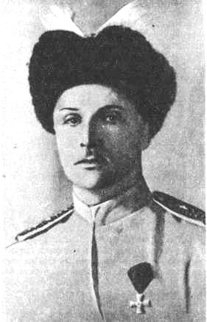
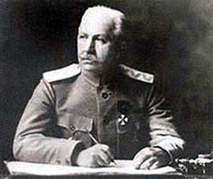
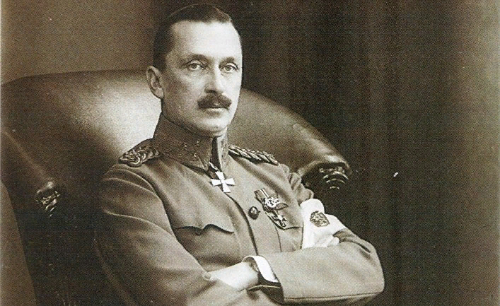
Акторы гражданской войны: национальные военные силы
Независимые «национальные» правительства, чья легитимность определяется итогами «Брестского мира»: Польша, Финляндия, Латвия, Эстония, Литва.
Правительства, чье существование «подпитывается» присутствием германских войск:
Украина: правительство П.П. Скоропадского (избран 29.04.1918 гетманом Украины на съезде «хлеборобов»; совершив переворот, упразднил Украинскую народную республику).
Область Великого войска Донского: ген. П.Н. Краснов (16 мая 1918 года был избран атаманом Донского казачества) создал Донскую республику.

Slide 23
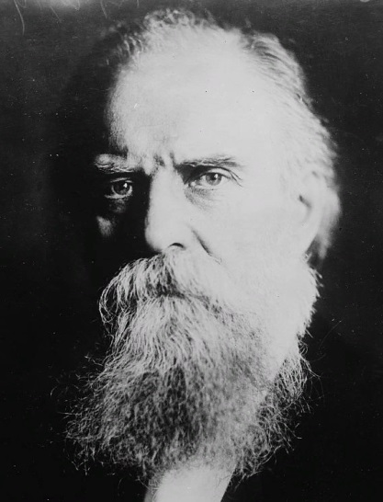
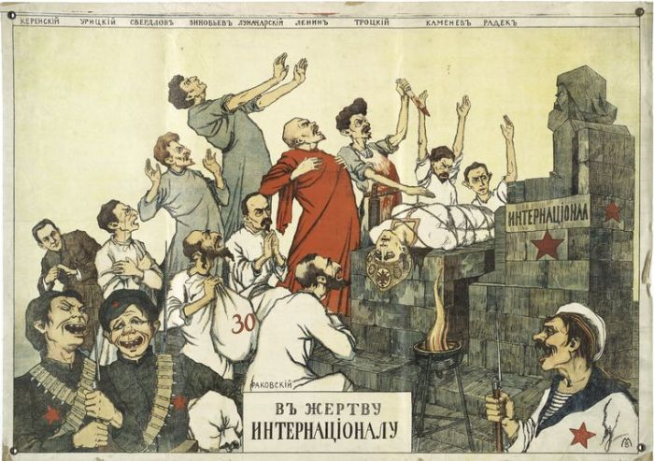
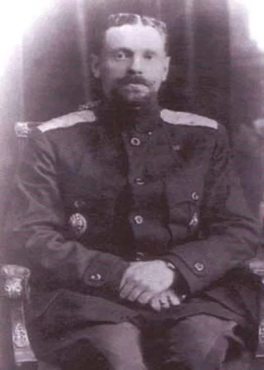
Акторы гражданской войны: демократические правительства
Комитет Учредительного собрания (Комуч) – Самара.
Временное Сибирское правительство – Омск.
Временное Сибирское правительство – Томск.
Директория - Уфа.
Верховное управление Северной области – Архангельск.
Н.В. Чайковский
Глава Архангельского правительства
Военные силы:
Народная армия КОМУЧа (полковник В.О. Каппель);
Чехословацкий корпус;
Оренбургское и Уральское казачество.
О.В. Каппель

Slide 24
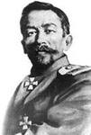
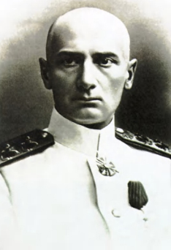
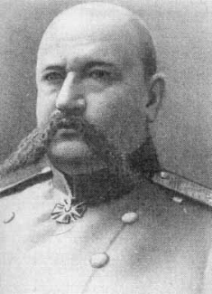
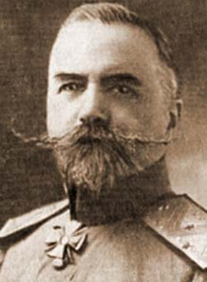
Акторы гражданской войны: «белое движение»
25 декабря 1917 – объявление о создании «Добровольской армии под командованием М. В. Алексеева (политическое руководство) и Л.Г. Корнилова (военное руководство).
18 ноября 1918 г. – переворот в Омске и объявление А.В. Колчака «верховным правителем» России.
5 июня 1919 г. ген. Н.Н. Юденич назначен Колчаком «Главнокомандующим всеми русскими сухопутными, морскими вооружёнными силами против большевиков на Северо-Западном фронте»,
Сентябрь 1919 г – ген. Е.К. Миллер становится Главным начальником Северного края
Общие принципы организации белых правительств:
сохранение дореволюционных принципов организации военной и гражданской службы, чинов и званий;
восстановление правопреемственности законов российской империи на контролируемых территориях;
строгое соблюдение прав собственности;
демонстративное следование традициям, нарушенным революцией;
формальное возрождение общей соподчиненности (Колчаку);
прямое взаимодействие с правительствами зарубежных стран.

Slide 25
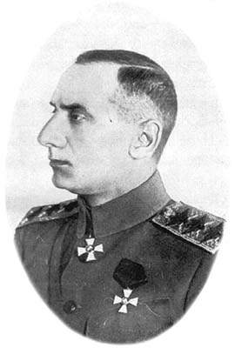
А.В. Колчак: «Обращение к населению России»:
«Совет министров принял всю полноту власти и передал ее мне – адмиралу русского флота Александру Колчаку. Приняв крест этой власти в исключительно трудных условиях гражданской войны и полного расстройства государственной жизни, объявляю: я не пойду ни по пути реакции, ни по гибельному пути партийности. Главной своей целью ставлю создание боеспособной армии, победу над большевизмом, установление законности и правопорядка, дабы народ мог беспрепятственно избрать себе образ правления, который он пожелает, и осуществить великие идеи свободы, ныне провозглашенные по всему свету».

Slide 26
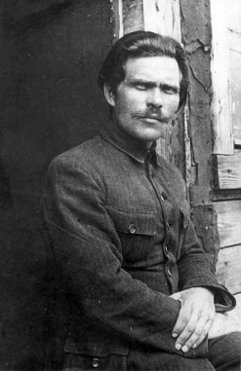
Акторы гражданской войны: «партизанщина»
Махно (Н.И. Михненко)
Другие партизаны
Пархоменко А. Я. – организатор партизанских отрядов в Донбассе, погиб в должности командира дивизии в бою с махновцами.
Щорс Н.А. – организатор партизанских отрядов на Украине, в 1919 г. – командир I Украинской советской дивизии; 30 августа 1919 г. погиб при невыясненных обстоятельствах.
Думенко Б.М. - организатор партизанских отрядов на Дону, командир I, а затем II кавалерийских корпусов; расстрелян по обвинению в подготовке мятежа.
Ф.К. Миронов – организатор казачьих отрядов Красной армии, последняя должность – командарм II конной армии. Арестован по обвинению в подготовке мятежа и убит в бутырской тюрьме при невыясненных обстоятельствах .
Ноябрь 1918 г. - Гуляйпольский «революционный штаб» во главе с Н.И. Махно;
февраль 1919 года Махно - командир 3-й бригады 1-й Заднепровской дивизии Красной Армии;
июль 1919 года Махно возглавил Реввоенсовет объединённой Революционно-повстанческой армии Украины (РПАУ);
1 сентября 1919 года Махно провозгласил создание «Революционной повстанческой армии Украины».

Slide 27

Тактические новации гражданской войны
Использование сверхкрупных частей кавалерия, способных вести маневренную войну (дивизия-корпус-армия).
Создание мобильных пулеметных отрядов («тачанки»)
Координация действий кавалерии и артиллерии.
Использование бронепоездов для огневой поддержки действий кавалерии.

Slide 28
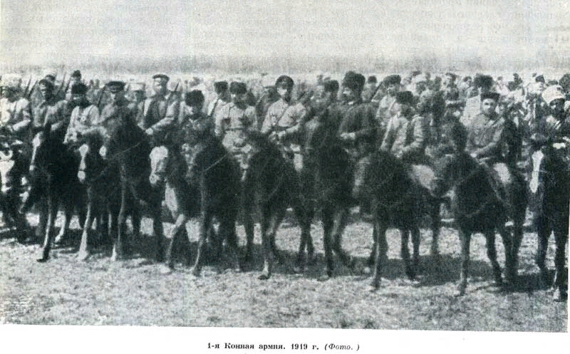
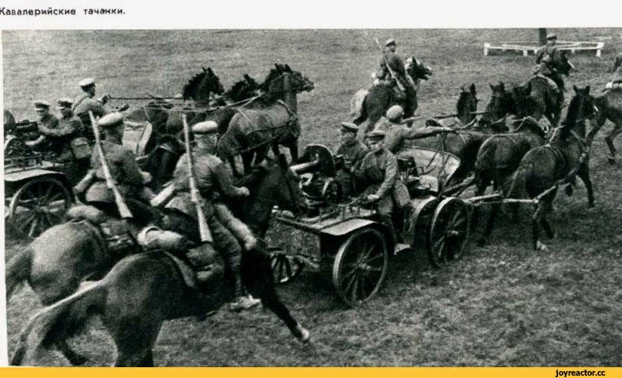
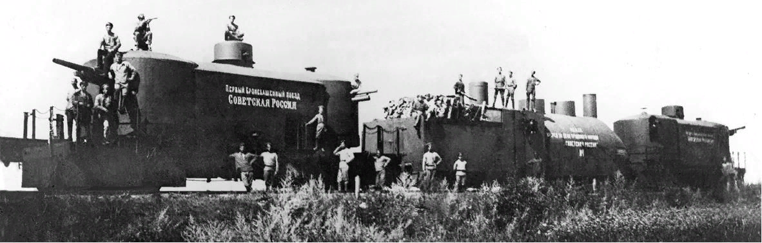
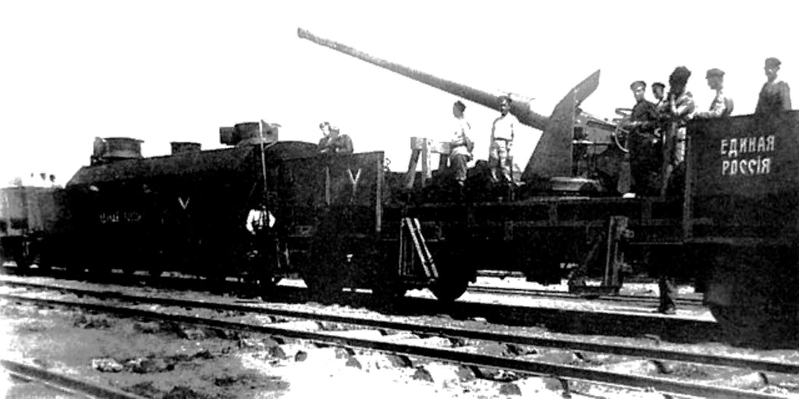
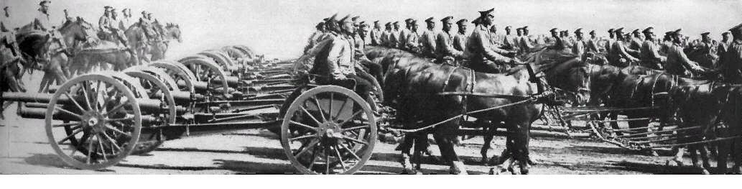

Slide 29
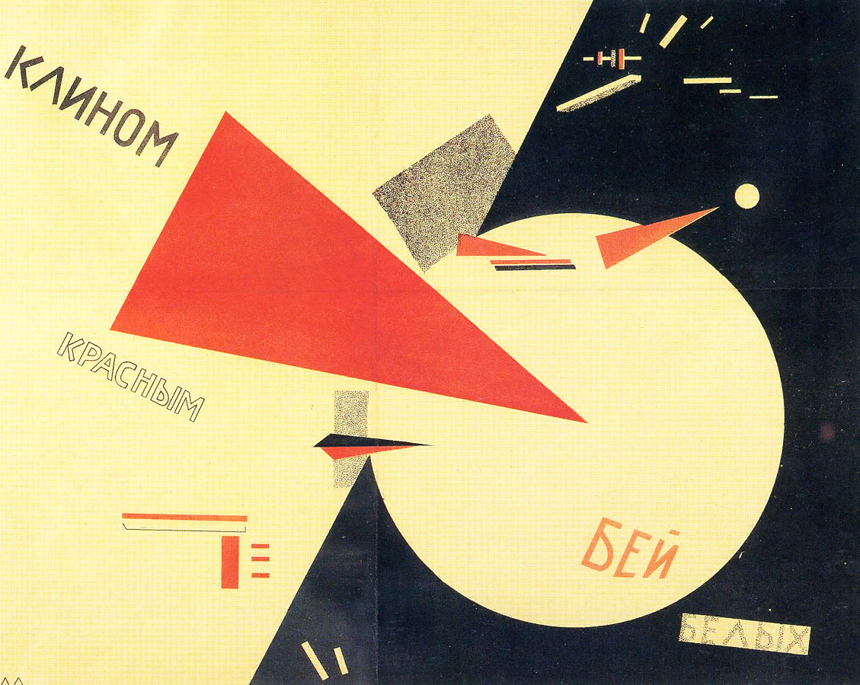
Новая военная тактика в художественном образе

